Slide 1
Hân hạnh giới thiệu chương trình
Bản quyền TayViet Communication

Slide 2
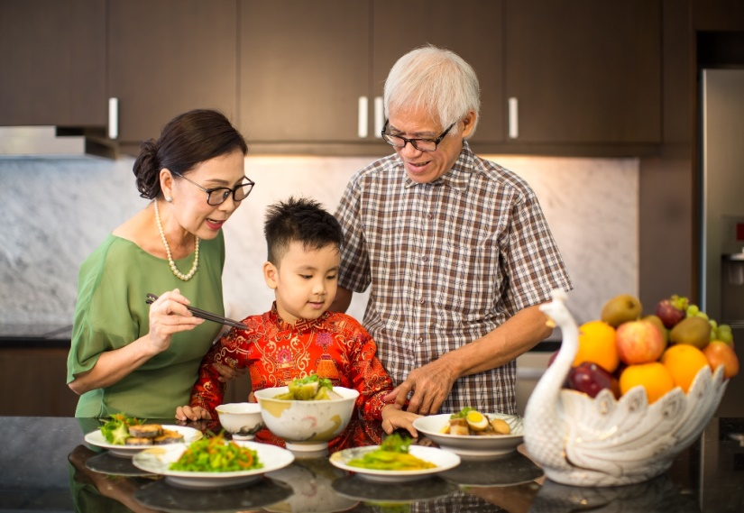
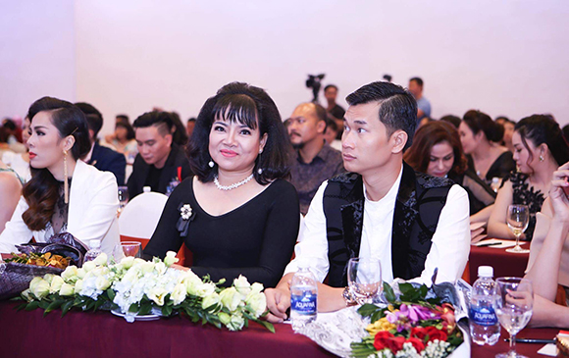
Bản quyền TayViet Communication
NỘI DUNG CHƯƠNG TRÌNH
Quý bà giỏi giang yêu cầu hội tụ những yếu tố ‘’ Tài Năng, Trách Nhiệm, Tôn Vinh ’’
Tài năng chẳng kém thua ai: với sự vươn lên mạnh mẽ trên con đường lập thân lập nghiệp đã tạo điều kiện cho nhiều quí bà được tỏa sáng trên nhiều lĩnh vực đời sống.
Trách nhiệm với gia đình: vẫn làm tròn trách nhiệm của người vợ, người mẹ trong tổ ấm yêu thương của mình.
Xứng đáng được tôn vinh: đề cao, tôn vinh vai trò phụ nữ trong xây dựng hạnh phúc gia đình và đóng góp tích cực cho xã hội.

Slide 3
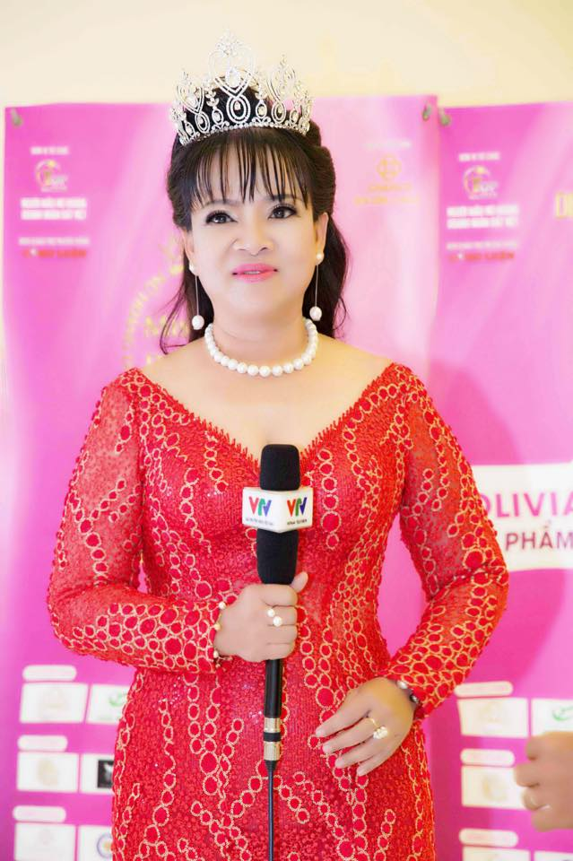
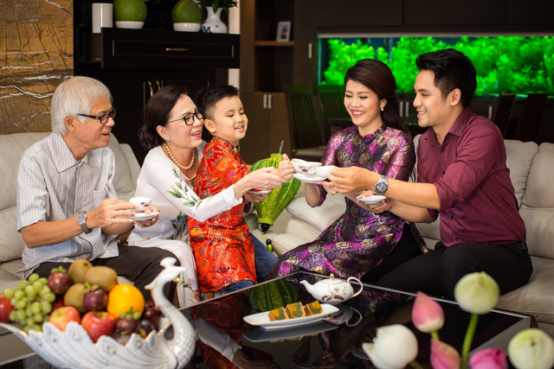
Vượt lên chính mình (7 phút) Điểm những khó khăn, vất vả của gia đình, bản thân lúc mới bước chân vào đời... Và những khát khao vươn lên chinh phục ước mơ.
KẾT CẤU CHƯƠNG TRÌNH
1
Tỏa sáng ( 8 phút)
Khẳng định thành công trên nhiều lĩnh vực, không thua kém cánh mày râu.
2
Điểm tựa tổ ấm ( 5 phút)
Thể hiện trách nhiệm chăm lo hạnh phúc gia đình và là tấm gương sáng về ý chí vwon lên trong cuộc sống
3
Bản quyền TayViet Communication

Slide 4
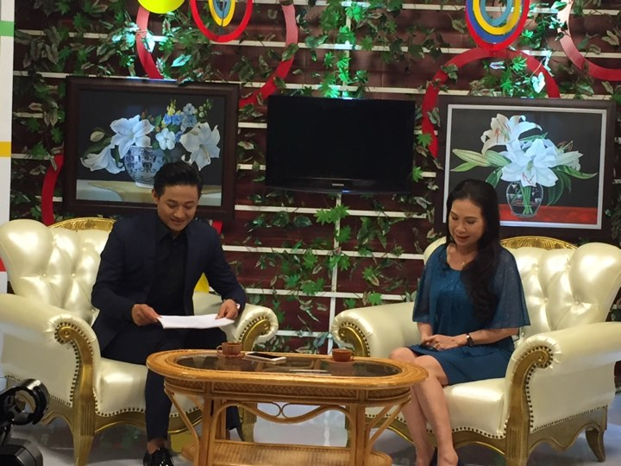
Bản quyền TayViet Communication
THÔNG TIN CHƯƠNG TRÌNH
Thời lượng: 20 phút/chương trình
Tần số phát sóng: mỗi tuần 01 số x 52 tuần/năm
Giờ và kênh phát sóng: HTV
MC chương trình: Quý Bình
Đơn vị sản xuất: Tây Việt Communication

Slide 5
Bản quyền TayViet Communication
QUYỀN LỢI NHÀ TÀI TRỢ
+ 01 TVC 30" đầu hoặc cuối chương trình
+ 01 Panel 05“
+ 01 Popup 05"
+ Logo NTT trên phông sân khấu
+ MC cảm ơn NTT đầu và cuối chương trình

Slide 6
Bản quyền TayViet Communication
CHIẾN LƯỢC TRUYỀN THÔNG
Cập nhật video hàng tuần trên kênh youtube của đơn vị sản xuất
Giới thiệu từng tập trước ngày phát sóng trên trang facebook của đơn vị sản xuất
Lập fanpage cho chương trình
Giới thiệu trailer trên sóng truyền hình
Giải đáp thư từ, thắc mắc của khán giả
Tiếp nhận những câu chuyện thực tế của khán giả đưa vào chương trình.

Slide 7
Bản quyền TayViet Communication
Chân thành cảm ơn quí đơn vị đã giành thời gian xem chương trình!!

